Slide 1
Património Material
Torre, Museu, Igreja dos Clérigos
Bruno Rocha,PO2291, 11ºGPSI-B

Slide 2
O conjunto arquitetónico Clérigos, classificado Património Material desde 1910, é pela sua Igreja e pela sua Torre, um dos principais pontos de interesse, e local de visita obrigatória para todos os que visitam a cidade do Porto.
A Igreja e a Torre integram uma edificação do século XVIII (18), de inspiração barroca, que marcou a configuração urbana da cidade, localizada numa rua desnivelada, mas que foi bem aproveitada por Nicolau Nasoni, que conseguiu criar um edifício de referência. A Igreja e a Torre estão unidas pela Casa da Irmandade, que desde 2014, está aberta ao público como um Museu.

Slide 3
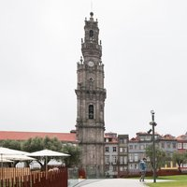
TORRE DOS CLÉRIGOS
No ano de 1753, a pedido da Irmandade dos Clérigos, o arquiteto italiano Nicolau Nasoni apresentou o projeto para uma torre sineira, e em 1754 arrancariam as obras daquela que viria a ser a mais bela Torre, dominando toda a paisagem urbana do Porto.
A Torre consta com mais de 75 metros de altura e com 225 degraus.

Slide 4
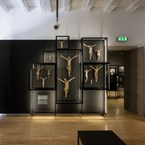
MUSEU DOS CLÉRIGOS
Casa da Irmandade (1754-1758), onde se localiza o Museu propicia um regresso ao passado, a experiência de percorrer espaços, que em tempos, foram privados e destinados ao quatidiano da Irmandade dos Clérigos.
A exposição está dividida em três salas nas quais o Núcleo de Paixão, Viagem das Formas e Imagens de Cristo. Estas mesmas salas levam-nos numa “viagem do tempo” para rever como era o tempo antigo, o espaço e a devoção.

Slide 5
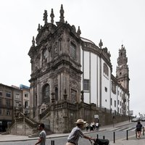
IGREJA DOS CLÉRIGOS
O projeto da Igreja dos Clérigos, foi aprovada na reunião da Irmandade dos Clérigos, em dezembro de 1731.
A cúpula ostenta o brasão de armas da Irmandade dos Clérigos, em granito fingido, e assenta sobre seis pilastras, destacando-se dois púlpitos e duas grades, os exemplares mais antigos de talha dourada na igreja, e abrem-se quatro altares laterais: o do Santíssimo Sacramento, Nossa Senhora das Dores, Santo André Avelino e São Bento.

